Slide 1


Análisis y diseño orientado a objetos
Grupo Gitgud…Tokyo…Ayalines
Integrantes:
Felipe Gonzalez
Leonardo Palomo
Franco Tapia

Slide 2
Introducción
En esta presentación se verá…
Quien era ayala?
Análisis orientado a objetos
Diseño orientado a objetos

Slide 3
Análisis orientado a objetos
Participante: Persona que comenta, publica o valora una idea.
Evaluador: Persona que además de participante, puede publicar un reto.
Valoración: Calificación de una a cinco estrellas de una idea.
Comentario: Crítica constructiva de una idea.
Idea: Propuesta de innovación de un participante.
Reto: Propuesta para agrupar ideas.

Slide 4
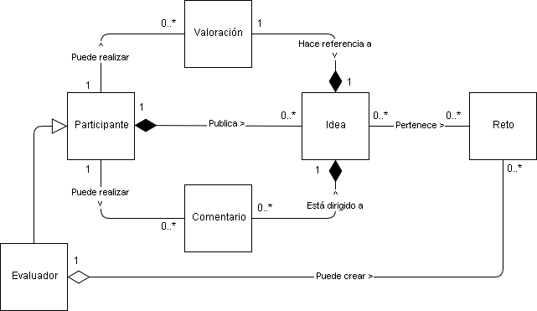
Análisis orientado a objetos

Slide 5
Análisis orientado a objetos
1. Publicar una idea libre.
2. Buscar una idea.
3. Valorar (y comentar) una idea.
4. Buscar un reto.
5. Publicar una idea en un reto.
6. Agregar nueva versión de una idea.
Todas las operaciones de participante, además de:
7. Crear un reto.
8. Agregar nueva versión de un reto.
Participante
Evaluador

Slide 6
Análisis orientado a objetos
Agrupando operaciones:
Estimación de las más usadas:
Buscar una idea.
Buscar reto.
Valorar (y comentar) una idea.
Relacionadas con ideas:
Publicar una idea libre.
Publicar una idea en un reto.
Agregar nueva versión de una idea.
Relacionada con Evaluador:
Crear reto.
Agregar nueva versión de un reto.

Slide 7
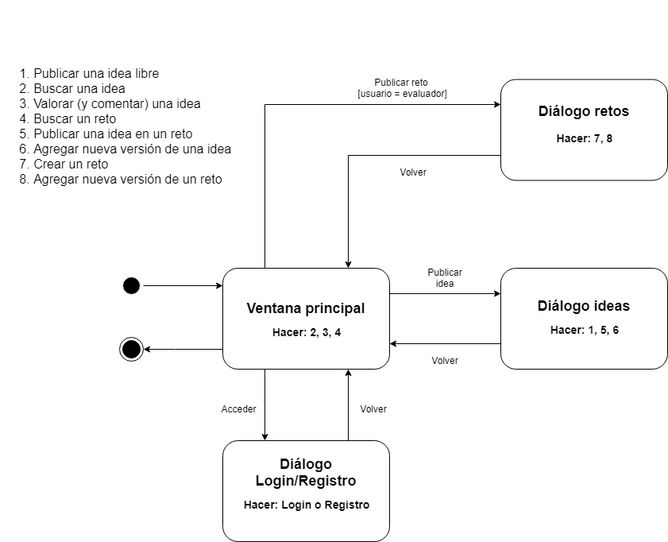
Análisis orientado a objetos

Slide 8
Análisis orientado a objetos
[insertar interfaces gráficas]

Slide 9
Diseño orientado a objetos
[inserte vistas 3+1]

Slide 10
Conclusión
Se ha realizado esto
Siguiente paso implementar la aplicación

